Slide 1


云 析 学 院
明理，演术，解惑，悟道，让技术学习不再困难复杂
2018
任务调度框架—Quartz
讲师【无双 】3190976240 视频资料【贝贝老师】：3344625292
云析学院交流群：663455604 VIP 咨询【苏微老师】：3020078830

Slide 2
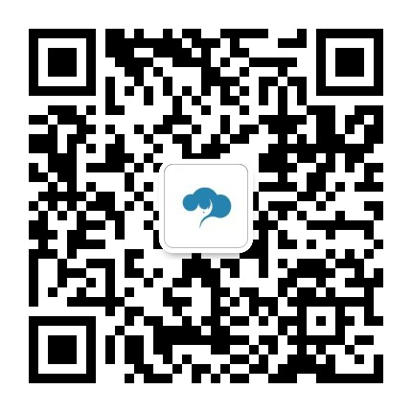

二维码
学院微信号
QQ交流群
663455604

Slide 3
讲师简介
昵称：无双（借鉴周杰伦游戏歌曲《无双》）
上海交通大学软件工程专业硕士
10年以上开发经验，具备多个大规模互联网项目实战经验
精通Java，熟悉高并发，分布式技术，对MySQL/Oracle等主流数据库的优化有丰富的经验。
曾任职过的有名的公司有：
· 飞牛网（大润发电子商务，现被阿里巴巴收购）
· 美团点评（港股上市的腾讯系独角兽）
· 2345网址导航（国内第一个在A股上市的互联网公司，上市每个员工发23.45克黄金作为纪念）
· 万达（伙食真的好，一日三餐全免费自助，大厨一个季度换一次菜系，一顿饭20-30个菜没毛病）
QQ： 3190976240 欢迎技术探讨和交流

Slide 4


云 析 学 院
1
Quartz是什么
2
Quartz核心功能
目录
3
Quartz demo演示
4
Quartz使用场景

Slide 5

云 析 学 院
Quartz框架简介
Quartz是OpenSymphony开源组织在Job scheduling领域又一个开源项目，它可以与J2EE与J2SE应用程序相结合也可以单独使用。Quartz可以用来创建简单或为运行十个，百个，甚至是好几万个Jobs这样复杂的程序
01

Slide 6

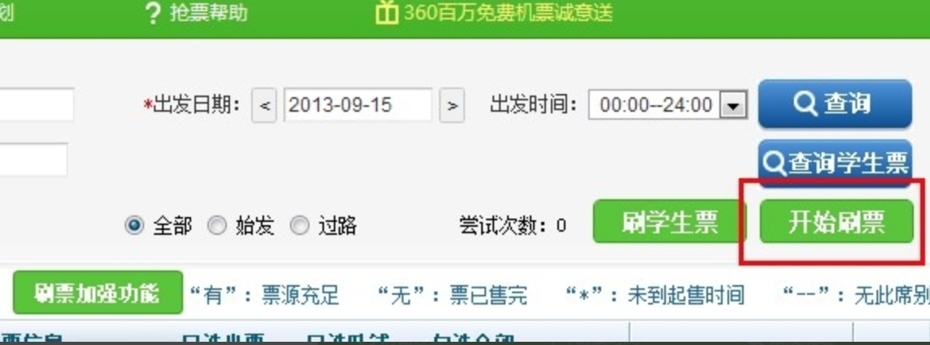
@云析学院 版权所有
Quartz框架使用场景——各种刷票软件怎么做的？
官方群号：663455604

Slide 7
@云析学院 版权所有
Quartz框架使用场景——每个月信用卡还款提醒
官方群号：663455604

Slide 8
云 析 学 院
02
Quartz在金融领域的应用

Slide 9
Quartz在金融领域的应用——金融的特点
@云析学院 版权所有
高精度—— double？ BigDecimal?
风险大—— 典型的P2P唐小僧
责任大—— 1个投诉可能导致公司关张
监管多—— 各种监管单位需要查账
01
02
03
04

Slide 10
@云析学院 版权所有
Quartz在金融领域的应用
官方群号：663455604
说了这么多，胃口吊够了
金融 & Quartz到底有啥关系

Slide 11
@云析学院 版权所有
经典借贷问题——代付
官方群号：663455604
代付的含义
字面意思是： 代替我把钱付给其他人的银行卡上~
为什么要代替我做这件事情？
1.国家监管
2.没有支付牌照不能操作银行卡
3.每笔交易都有账，手续费挣得飞起

Slide 12
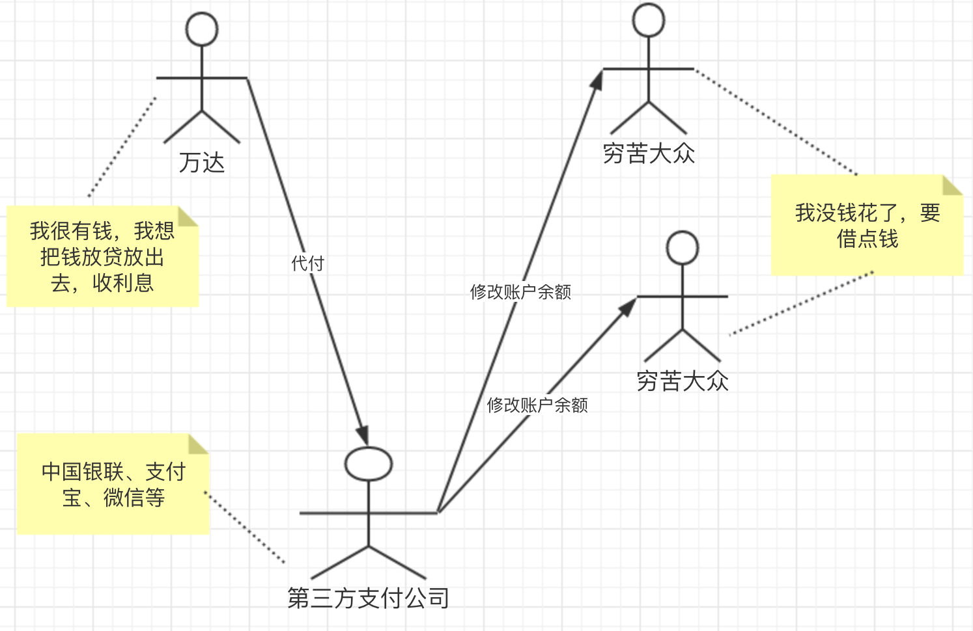
@云析学院 版权所有
经典借贷问题——代付
官方群号：663455604

Slide 13
@云析学院 版权所有
经典借贷问题——代付
官方群号：663455604
可以简单理解成：
1.每一笔代付都是一笔打款
2.代付成功，用户在支付公司就有一笔账
3.代付成功，用户卡里就会有钱
4.这笔交易，记账的单位有：贷款人（万达） 第三方支付公司（银联）
5.也就是银联提供的接口，每调用一次，都会发给用户一笔钱

Slide 14

@云析学院 版权所有
经典借贷问题——代付
官方群号：663455604
假设以下场景：
（1）张三没钱花了。想要从万达借1000块钱花花
（2）万达在告诉银联，发起一笔代付1000的请求
（3）万达的请求超时了。不知道银联是否代付成功
请问！
各位同学认为怎么办？？？

Slide 15
@云析学院 版权所有
经典借贷问题——代付
官方群号：663455604
银联代付1000成功，但是万达认为代付1000失败了！
万达没有得到response，就认为接口调用失败。再次调用接口，重新发起代扣1000的请求。
张三多得到1000块钱，因为第一次代付的1000，万达的账上没有记录，那么他就没办法去要张三还钱！
银联代付1000失败了，万达认为代付1000成功了！
张三借了1000块钱。
但是没到账，打电话给12315，马上就能叫你万达停业整改。（前面说到过金融的严重性）

Slide 16
@云析学院 版权所有
划重点！划重点！划重点！
官方群号：663455604
腾讯面试题——接口的幂等性
PS：曾经无双老师去腾讯面试，号称自己会SpringMVC，能给前端提供Restful
接口，面试官立刻问到：接口的幂等性怎么做？？？
无双老师立刻怂了，啥玩意叫幂等性？

Slide 17
@云析学院 版权所有
幂等性实战
官方群号：663455604
万达借款信息表
借款流水号 | 银联交易流水号 | 身份证 | 借款金额 | 借款时间 | 借款状态
id | resp_id | id_card | money | add_time | status
status： -1 失败 0未处理 1成功 2处理中
银联代付信息表
代付流水号 | 代付请求流水号 | 身份证 | 借款金额 | 借款时间 | 代付状态
id | req_rid | id_card | money | add_time | status

Slide 18
@云析学院 版权所有
幂等性实战
官方群号：663455604
2.银联收到万达请求，req_id是否存在？
1.万达发起代付1000请求
不存在！
记录到表
id, req_id,…..
id,null,……
02
01
5.银联收到万达请求，req_id是否存在？
存在！
重复请求，返回处理结果：success
万达收到success，知道代付成功，那么就记账
03
3.银联返回，出现超时
TimeoutException
05
04
4.万达调度任务开启，再次发送代付1000请求
id,null,……

Slide 19
@云析学院 版权所有
Quartz在金融中的使用场景
官方群号：663455604
status： -1 失败 0未处理 1成功 2处理中
对于万达来说，借款表中的所有记录，只要是有状态非 -1 和 1的，都要反复发起请求，直至得到明确的结果
0未处理 2处理中数据的处理方式：
（1）Quartz定时调度，一般1-2分钟轮询一次
（2）Job中把处于0，2状态的数据捞出来，准备向银联发起代付请求
（3）Quartz触发执行，执行Job中的逻辑，向银联发起代付请求

Slide 20
云 析 学 院
03
Quartz实战

Slide 21
@云析学院 版权所有
Quartz Demo
官方群号：663455604

Slide 22
@云析学院 版权所有
Quartz 源码
官方群号：663455604
流程图：https://www.processon.com/view/link/5b33730be4b063f71f4b7f40

Slide 23
@云析学院 版权所有
Quartz在工作中的应用
官方群号：663455604
办公
财务
业务
其他
01
02
03
04
每天早上9：00都会收到昨天线上机器的健康报告，线上应用的监控报告
每个月底财务都要对账，每个月底执行对账任务，导出excel给到公司财务
互联网金融——代付，代扣，代偿，对账
其他有规律行的活动、行为，可以借助Quartz帮我们完成

Slide 24
云 析 学 院
2018
感谢您的观看
讲师：无双 3190976240
视频资料【贝贝老师】：3344625292
VIP 咨询【苏微老师】：3020078830
云析学院交流群：663455604

